Slide 1
Клуб молодых преподавателей ТГУ
Авторы проекта: Болгова А.В.
Смирнова О.С

Slide 2
Клуб молодых преподавателей
Повышение преподавательского мастерства
Формирование межфакультетского сообщества преподавателей
Профилактика профессионального выгорания

Slide 3
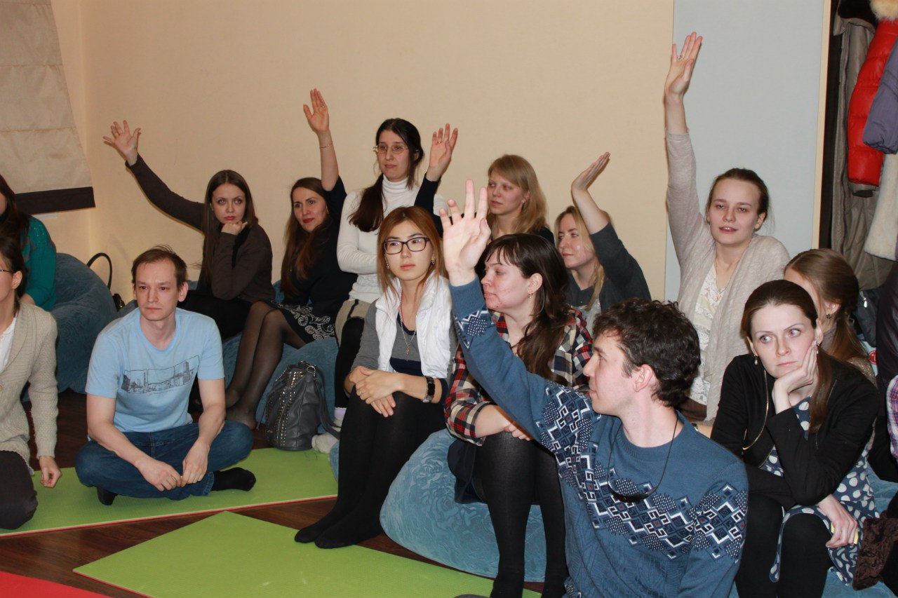
Формы работы
1. Семинары по новым методикам
преподавания
«Игровые технологии в вузе» «Креативные способы проведения
зачетов и экзаменов»

Slide 4
Семинарские занятия по темам, связанным с преподаванием: «Такие разные студенты», «Как сделать лекцию интереснее», «Способы повысить включенность студентов в образовательный процесс» и др.

Slide 5
Балинтовская группа для анализа сложностей преподавательской деятельности и способов решения.

Slide 6
Коммуникативные тренинги по темам манипуляций и контрманипулятивного поведения, базовых навыков общения, публичных выступлений

Slide 7
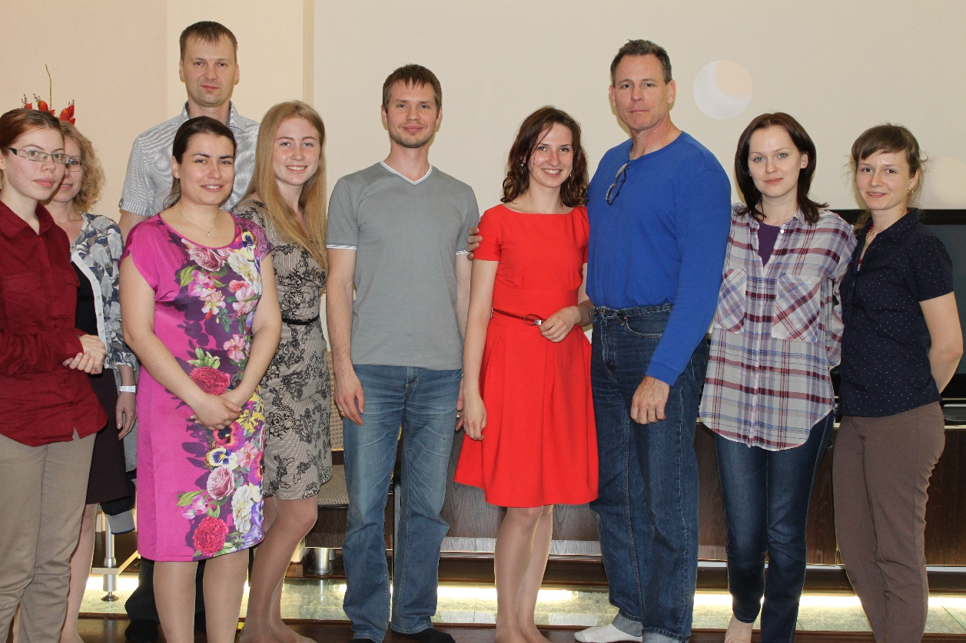
Встречи с опытными преподавателями

Slide 8
Встречи с опытными преподавателями

Slide 10
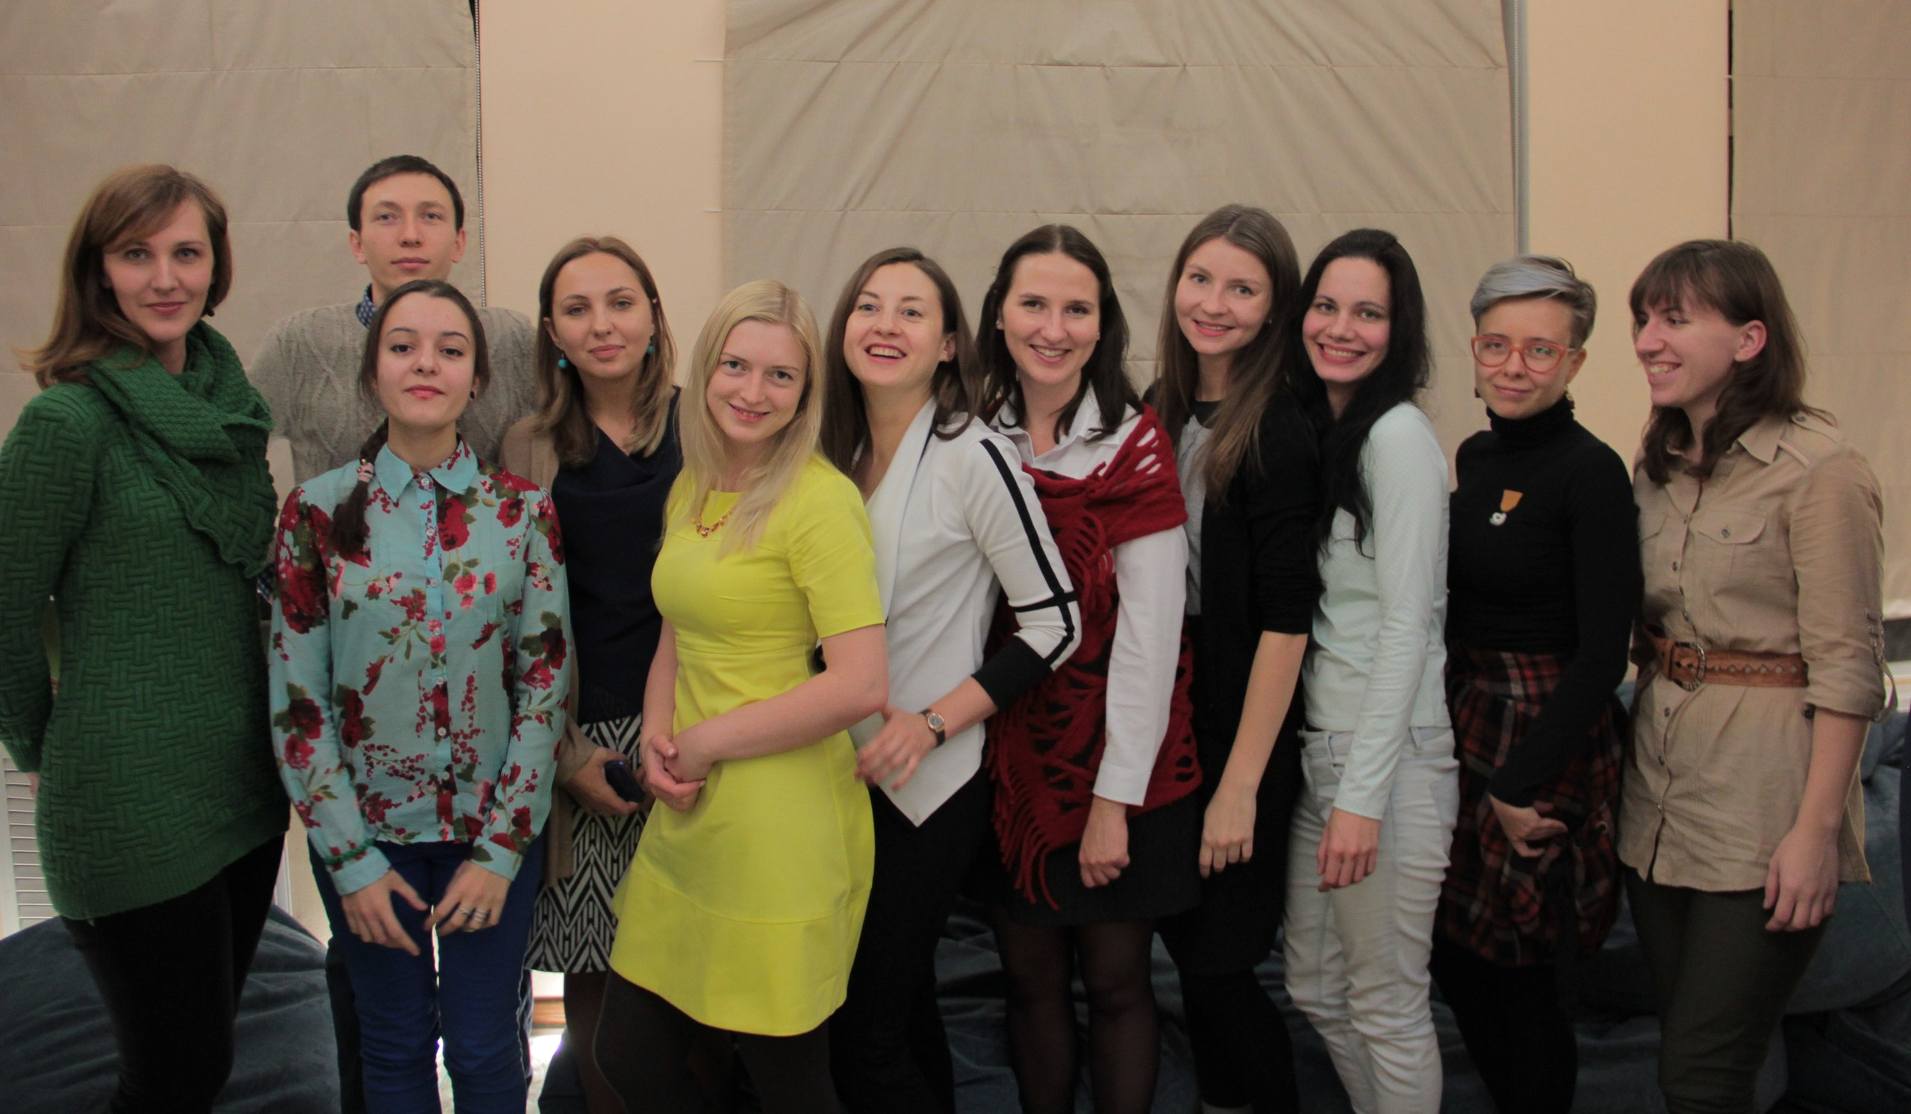
Приглашаем в Клуб молодых преподавателей

